Slide 1

LINQ基本のキ
第8回まどべんよっかいち 2014.3.29 Kouji Matsui (@kekyo2 kekyo.wordpress.com)

Slide 2

や、やばい...
人、来るのか？ (現在4名)
進捗、ダメ（2014.3.26現在)

Slide 3
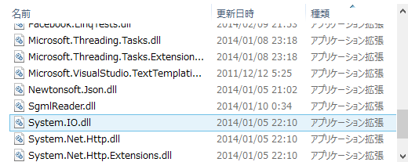
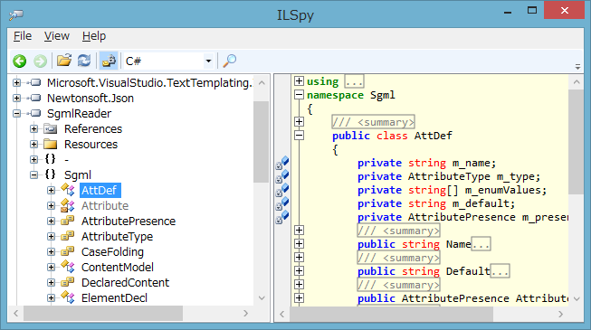
気を取り直して、執筆しよう...
例えば、以下のような情報を引き出したいとします。
  指定されたフォルダ配下の「*.dll」ファイルをロードして、その中にあるパブリックなクラスを抽出。 （リフレクションでやりますよ）

Slide 4
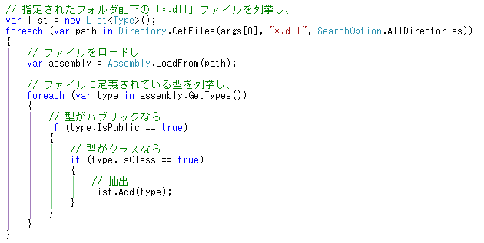
こんなコードか。

Slide 5
まぁ、難しくはない...
じゃあ、これならどう？
  指定されたフォルダ配下の「*.dll」ファイルをロードして、その中にあるパブリックなクラスで、プロテクトかつバーチャルなメソッドを一つ以上保持するクラスを抽出。

Slide 6
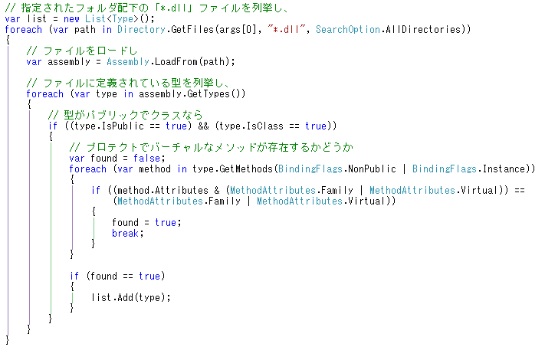
見たような定型ロジックコード
フラグ増えた
フラグの有効範囲
フラグの組み合わせ
ネストしまくるブロック
ネストしまくるforeach

Slide 7
「全てはコントロール配下にあります。問題ありません」
更なる変更
  指定されたフォルダ配下の「*.dll」ファイルをロードして、その中にあるパブリックなクラスで、プロテクトかつバーチャルなメソッドを一つ以上保持するか、又はパブリックなプロパティが2つ以上存在し、かつ、それらのプロパティと同じ名称のプロパティ持つクラスが他に存在するクラスを抽出。

Slide 8
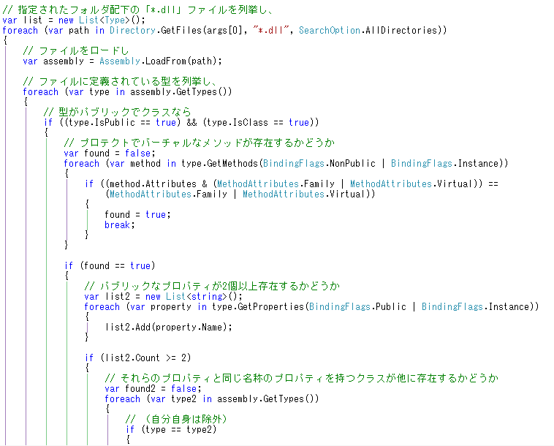
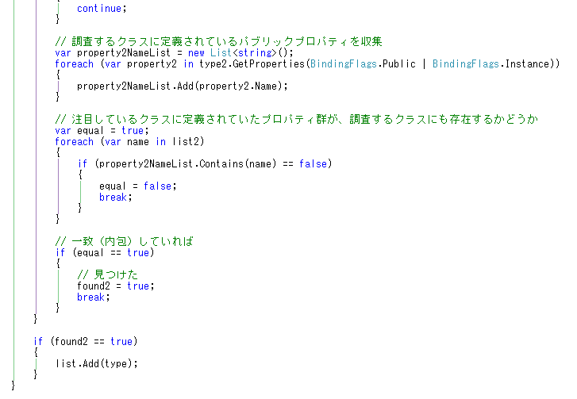
やめろぉ、クソコードぉ、ぶっとばすぞぉ
誰もが嫌がる
クソコード
ここに完成！！！

Slide 9
コレクション操作はLINQで書け！！
「SQL Serverでなら簡単にデータを抽出できるのに、C#やVB.NETで書くとめんどくさいんだよなぁ...」
とか、
「コレクションのデータは、すべからくforやforeach、while等で分岐しながら書くのが当たり前、いや、その方が判りやすいでしょ？」
ＩＴ技術者やり直してください
（ちなみに本当にあった怖い話）

Slide 10
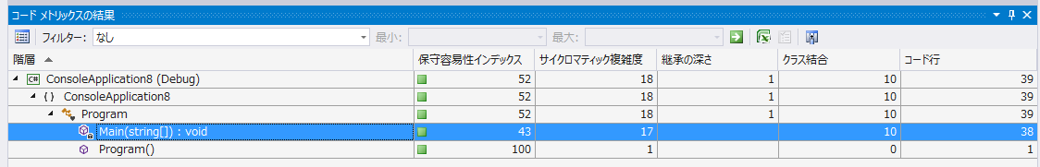
まだ納得が行かないのなら、物的証拠
こんなコードは、
テスト不能
100に近いほど保守が容易。
1メソッド43はかなり悪い
大きいほどルートの組み合わせが多い。17って...
Wikipedia: 「循環的複雑度（英: Cyclomatic complexity）とは、ソフトウェア測定法の一種である。プログラムのソースコードから、線形的に独立した経路の数を直接数える。」

Slide 11
LINQは集合演算を（.NETの世界で）一般化したもの
LINQ食わず嫌いあるある
SQL文を考えられる能力を持ちながら、DBから抜けてC#などの言語で実装しようとした途端に、何故かロジックに落として実装しようとしてしまう。
日頃からSQLの集合演算と同じことが、C#などの言語で書ければなぁと感じつつ、いざ実装するとロジックで書いてしまう。
STOP！ロジック化 ロジック化は最後の手段だ

Slide 12
ロジックじゃない、集合の操作なんだ
例えば、以下のような情報を引き出したいとします。
  指定されたフォルダ配下の「*.dll」ファイルをロードして、その中にあるパブリックなクラスを抽出。
classes
やることが2つある。
①複数個のdllをロードして、集合を作る
②その集合からパブリックなクラスを抽出する
*.dll
(assemblies)
publics

Slide 13
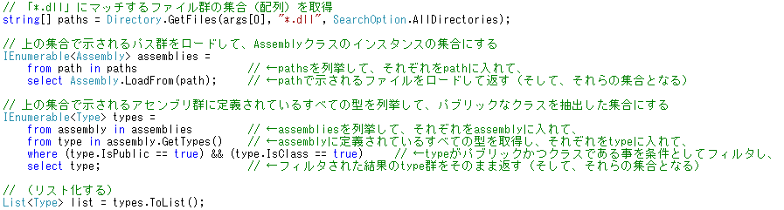
集合のまま、処理するんだ。雑念は捨てよ。

Slide 14
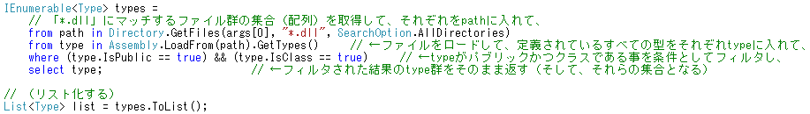
もっと短く書ける
リスト化するまでは、実際に抽出処理が行われていない。これをLINQの遅延実行という。

Slide 15
クエリの読みかたは 「上から下へ」
SQL文と微妙に違う（特にselect）ところに戸惑うアナタへ。
これらのクエリが代入される
どの集合から抽出をはじめるのか
上から下へ順番に処理される。selectも例外ではない！！

Slide 16
そろそろ強力に見えてくる
じゃあ、これならどう？
  指定されたフォルダ配下の「*.dll」ファイルをロードして、その中にあるパブリックなクラスで、プロテクトかつバーチャルなメソッドを一つ以上保持するクラスを抽出。
この集合演算だけ付け加えればよい

Slide 17
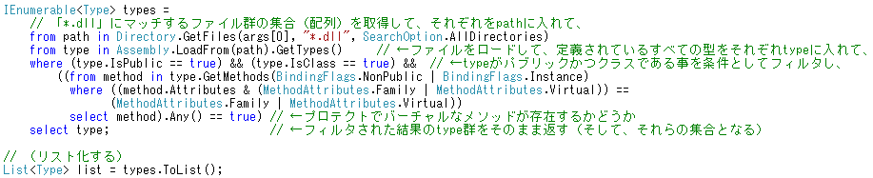
サブクエリだって書ける。実は単なる判定式
Any()は集合演算結果が1件以上存在するかどうかを返す。Count() >= 1 とする方法もあるが、Any()の方が効率が良い。

Slide 18
え？
クエリが長くて読みずらいって？
いや、.NETなんだから、どうとでも出来るでしょ？

Slide 19
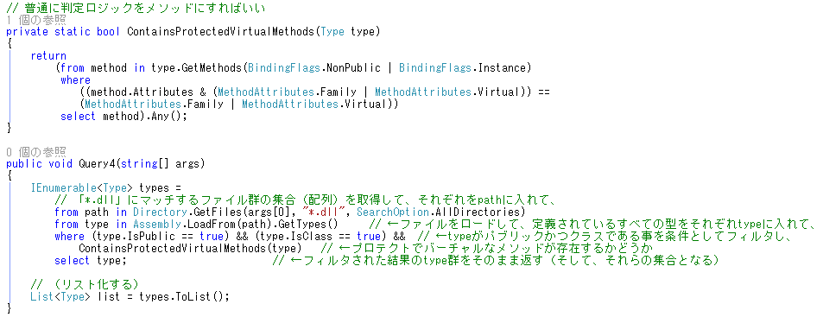
リファクタリングしよう
サブクエリが長くて読みにくいので、そこだけ別のメソッドとして分離
普通に呼び出すだけ

Slide 20
LINQ誤解あるある
いままでの話に、
データベースを扱う例は出ませんでしたね？
（SQLの考え方みたいな話はしましたが）
一般的な、配列やコレクションの操作に、LINQが使えるって話です。
決して、LINQはデータベース操作の「何か」ではありません。

Slide 21
でも、物の記事にはデータベースとの統合ががが
出来ますよ。ちゃぶ台を返しますが、
同じLINQ集合演算の記述で、データベースに直接クエリを発行できます。
？！？でも、さっきの例は配列やコレクションを操作してたよね？じゃあ、データベースからレコードを取得したら、全部メモリに読み込まれてからしか抽出できないのでは？？ 何百万件データがあったら使い物にならないじゃん？

Slide 22
LINQ誤解あるある その２
配列やコレクションの操作は「LINQ to Objects」と呼ばれるクラス群を使用し、データベースは「LINQ to Entities」と呼ばれるクラス群を使います。
しかし、使い方は殆ど一緒（クエリの書き方も一緒）なので、これらがごっちゃに語られる事が多いのです。
しかも、これらのクエリ(Entities)を連結し、データベースから抽出した複数のクエリの集合演算を、メモリ上(Objects)で実行する事さえできます。

Slide 23
標準の集合演算子がいっぱいあるよ
自分でロジック書くのが馬鹿らしくなる 。
ちなみに、無ければ自分で作ることもできる！
フィルタ Where
射影（別のクラスに入れ替えたりする） Select, SelectMany
ソート OrderBy, OrderByDescending, ThenBy, ThenByDescending
結合 Join, GroupBy, GroupJoin, Concat, Union, Zip
集合演算 Intersect, Subtract, Exclude, Distinct
判定 Count, Any, All
切り出し First, FirstOrDefault, Last, LastOrDefault, Single, ElementAt, Take, Skip
固定化 ToList, ToDictionary
演算 Aggregate, Sum, Average, Max, Min
その他、山ほどのアイテム。

Slide 24
速度は？と言ったら、お前はもう死んでいる
まず、LINQで書く事。これにより、短時間で実装を完了させられる。
そして、問題となっているクエリを、測定するなどして確かめる。
その部分だけ、どうにかする。
  従来式のロジックループに展開する（そこだけ）。
  より高速な集合演算アルゴリズムに置き換える。
  PLINQ（並列LINQ）を使う。「AsParallel()」をかますだけなので、実装は容易。但し効果的に使うには、どこに適用すべきかの試行錯誤が必要。まぁ、付けたり外したりするだけだから、リスクは殆どない。
ロジックで書いてたら、
こういう手法は端からムリ

Slide 25


Good LINQ!
LINQの要は拡張メソッドネ。
某言語はマネ出来るのかしら？
お勧めの本です。
通称、赤間本

